Slide 1





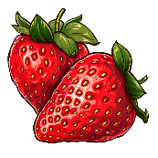

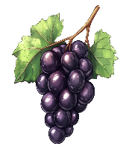
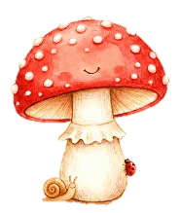




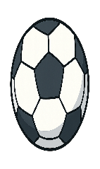
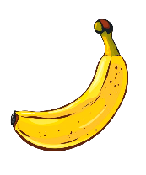

МЕ
Ні
МА
Ліворуч від мухомора?
Між маком та виноградом?
Праворуч від медузи?
Між м’ячем та нотами?
Між мостом та сніговиком?
Праворуч від сніговика?
Ліворуч від банана?
Над полуницею?
Праворуч від миски?
Під маком?
Під мостом?
Над м’ячем?
Під нотами?
НИ
НА
МО
НЄ
МУ
НУ
Мі
МИ
НО
НЕ

